Slide 1

Compilation des différentes images à projeter pendant les séances ATOLE
Version 2018
Démarche ATOLE – « ATtentif, à l’écOLE » © J.P. LACHAUX, INSERM

Slide 2
Séquence 1 : A la découverte de l’attention
Version 2018
Démarche ATOLE – « ATtentif, à l’écOLE » © J.P. LACHAUX, INSERM

Slide 3
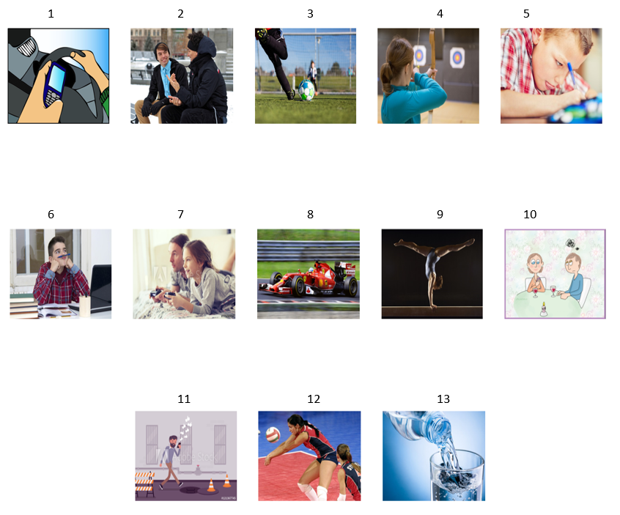
© Images libres de droits
- A utiliser exclusivement pour la classe

Slide 4
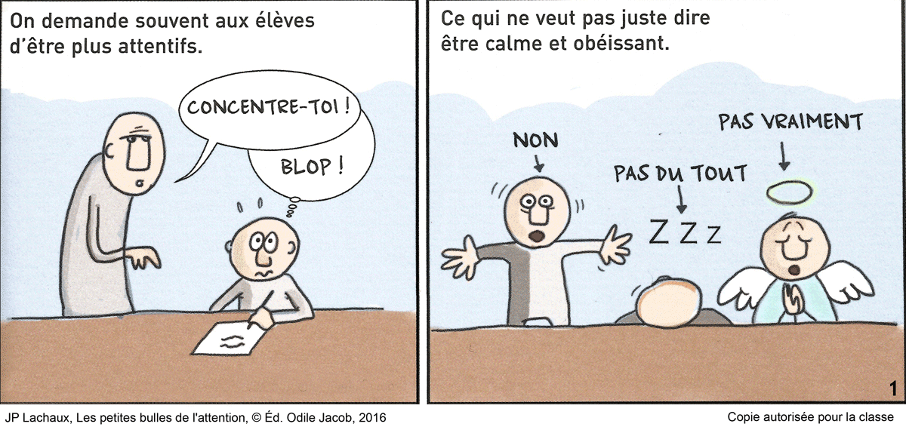

Slide 5
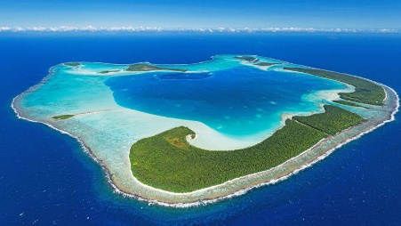
© Images libres de droits
- A utiliser exclusivement pour la classe

Slide 6
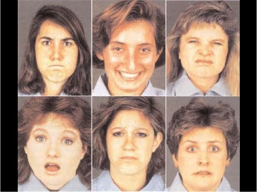
❺
❷
❻
❹
❸
❶
© Images libres de droits
- A utiliser exclusivement pour la classe

Slide 7
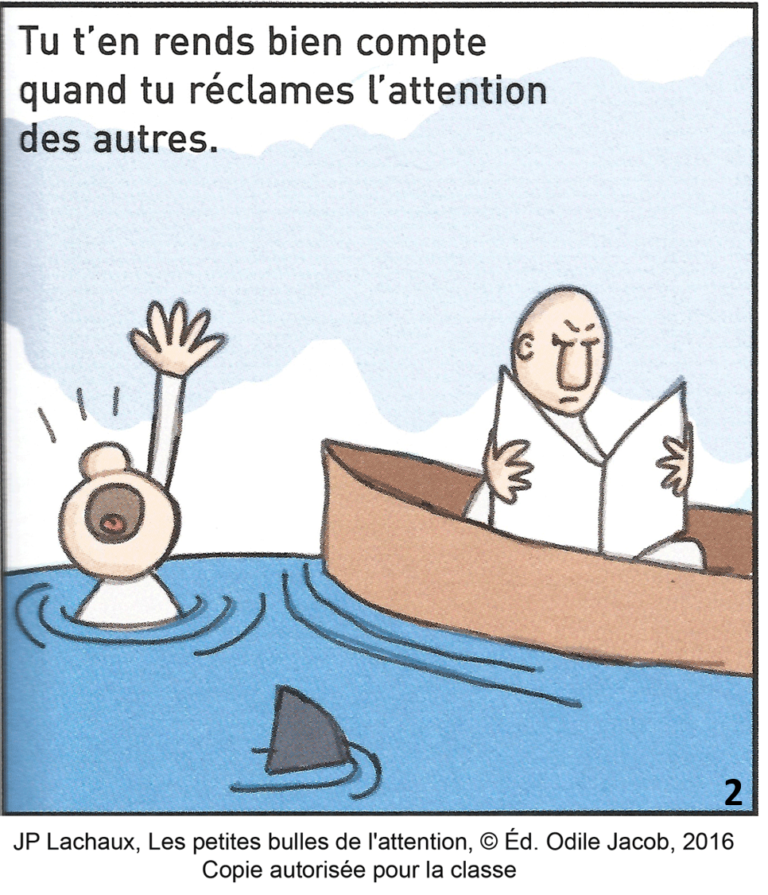

Slide 8
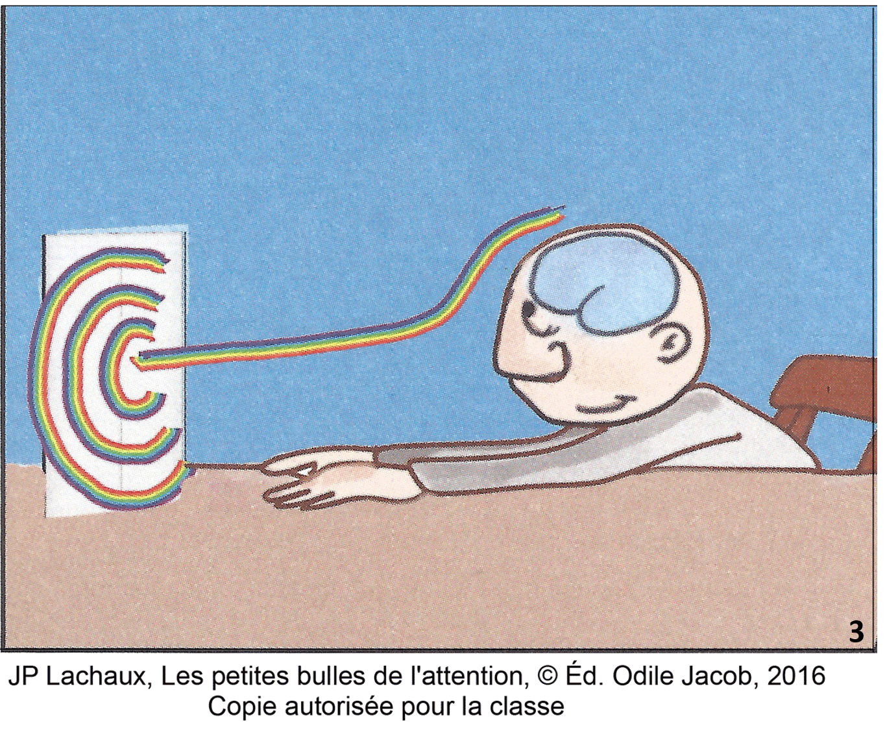

Slide 9
Version 2018
Séquence 2: L’équilibre attentionnel
Démarche ATOLE – « ATtentif, à l’écOLE » © J.P. LACHAUX, INSERM

Slide 10
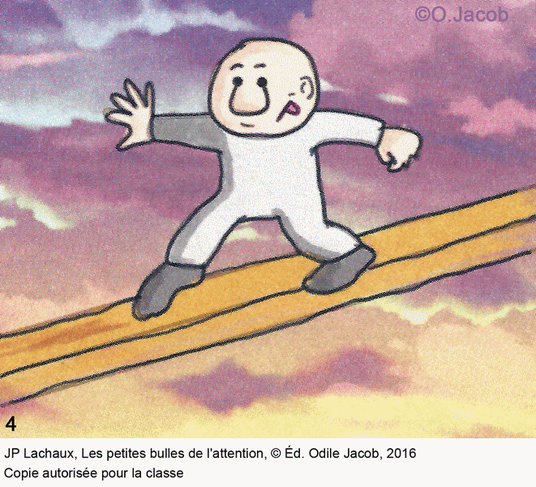

Slide 11
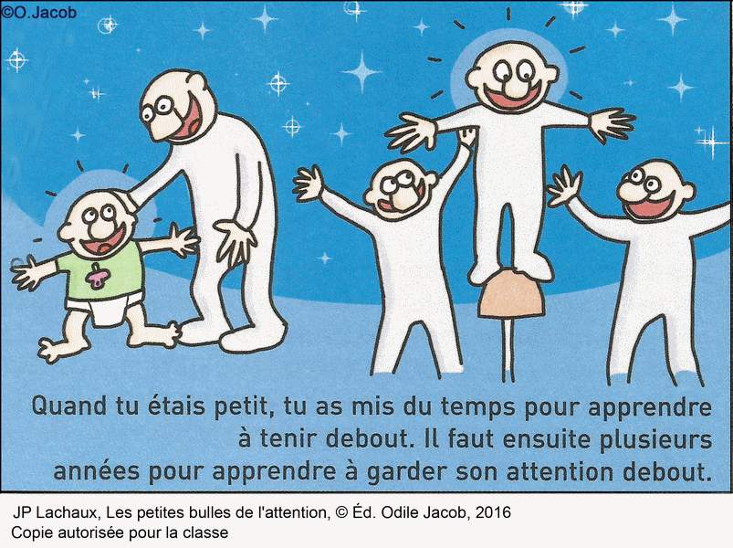

Slide 12
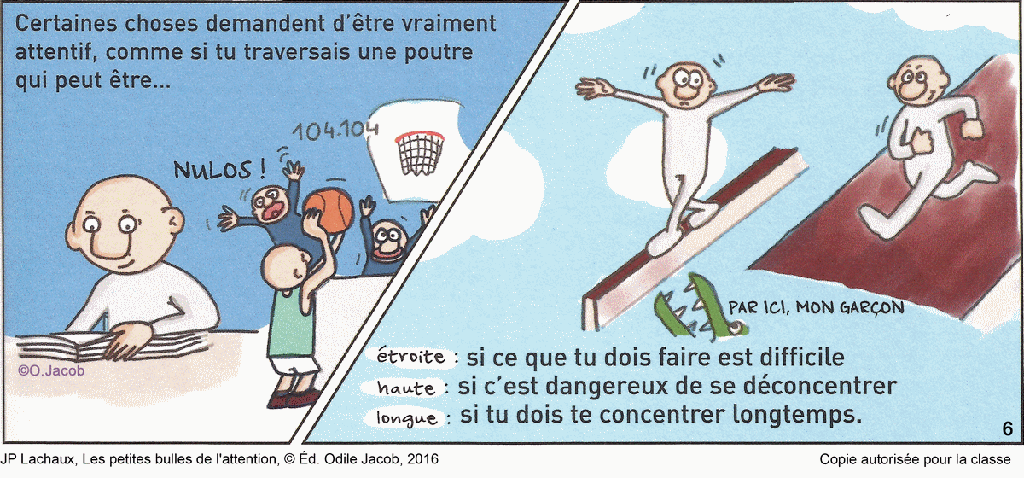

Slide 13
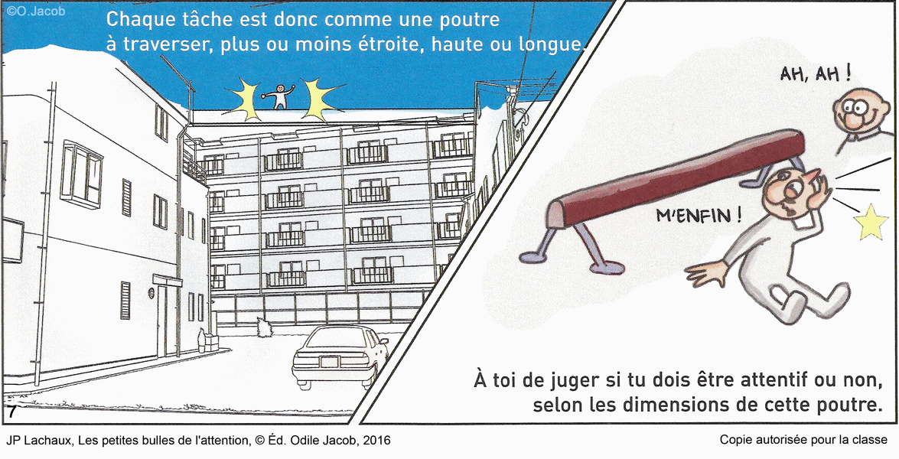

Slide 14
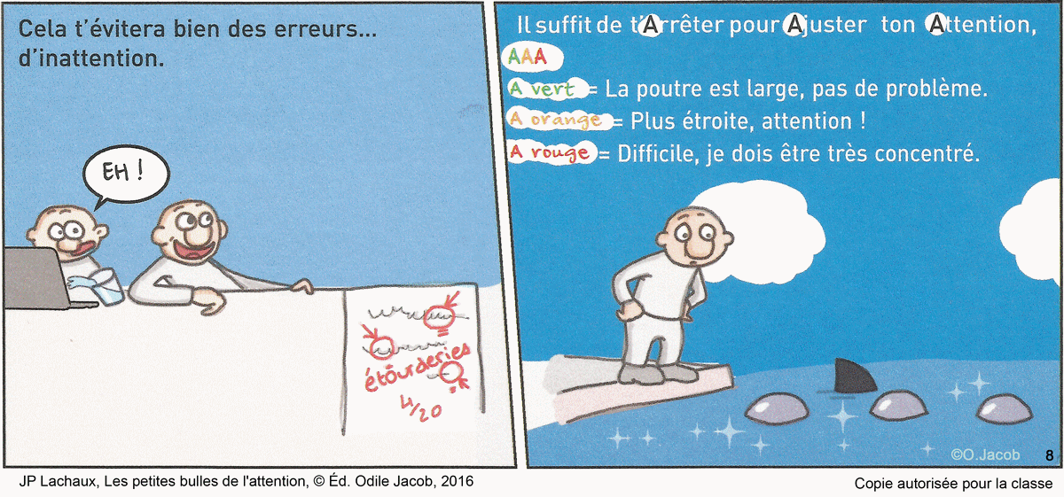

Slide 15
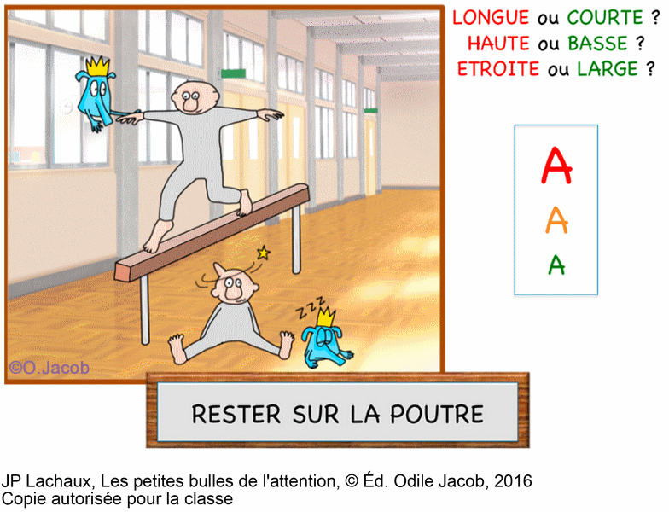
9

Slide 16
Version 2018
Séquence 3: Le cerveau et les neurones
Démarche ATOLE – « ATtentif, à l’écOLE » © J.P. LACHAUX, INSERM

Slide 17
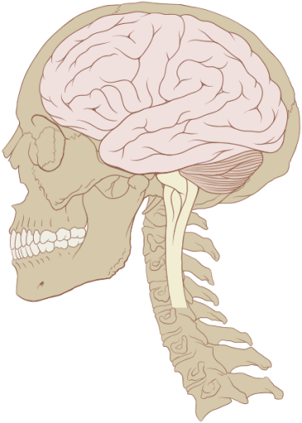
© Images libres de droits
- A utiliser exclusivement pour la classe

Slide 18
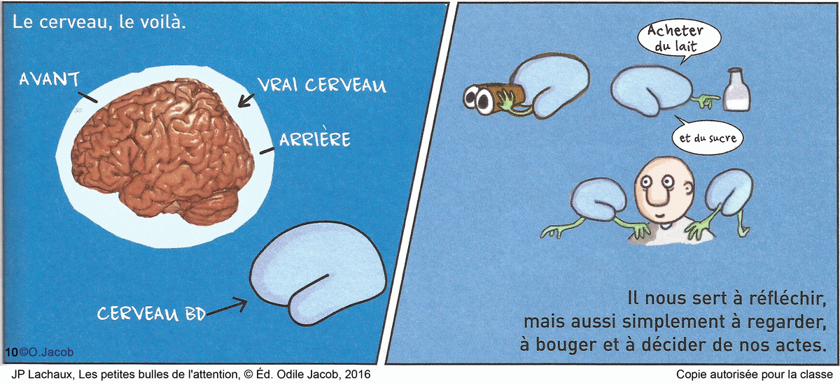

Slide 19
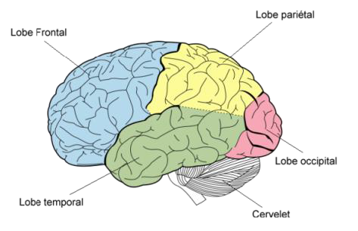

© Images libres de droits
- A utiliser exclusivement pour la classe

Slide 20
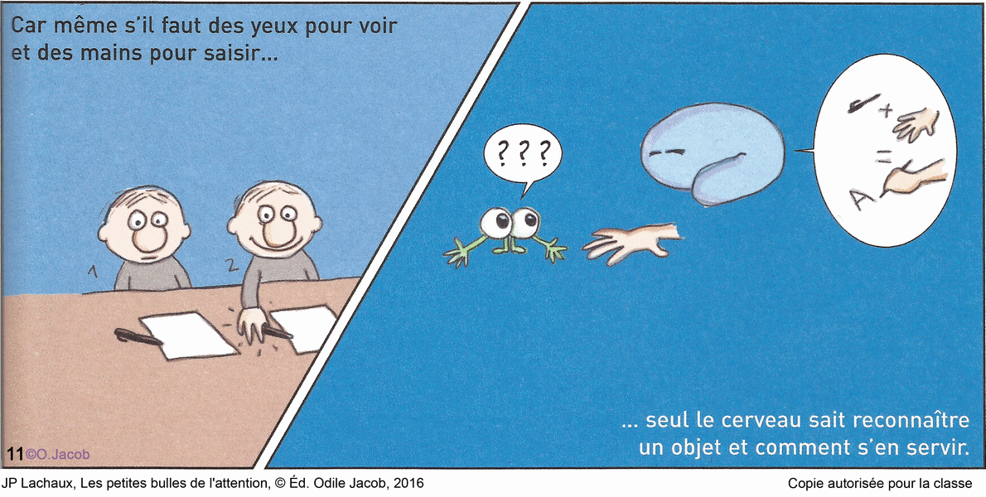
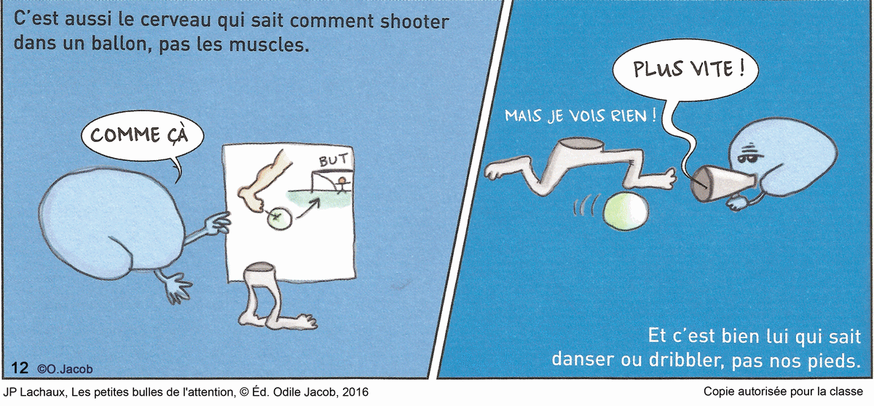

Slide 21
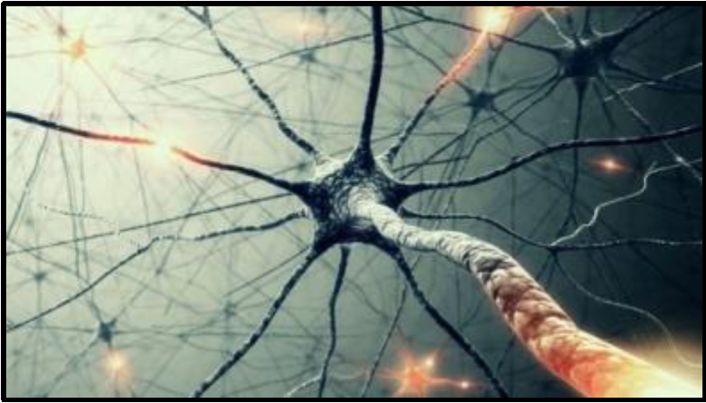
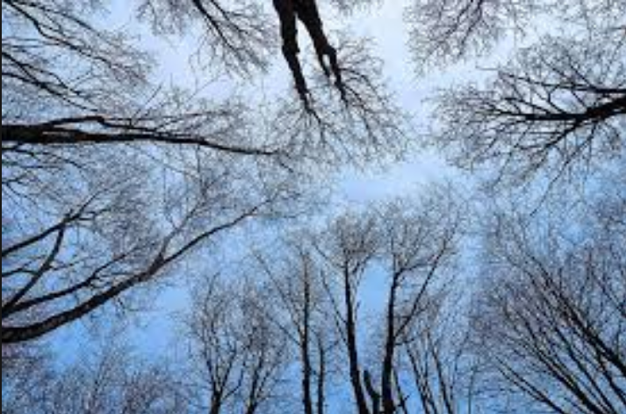
© Images libres de droits
- A utiliser exclusivement pour la classe

Slide 22
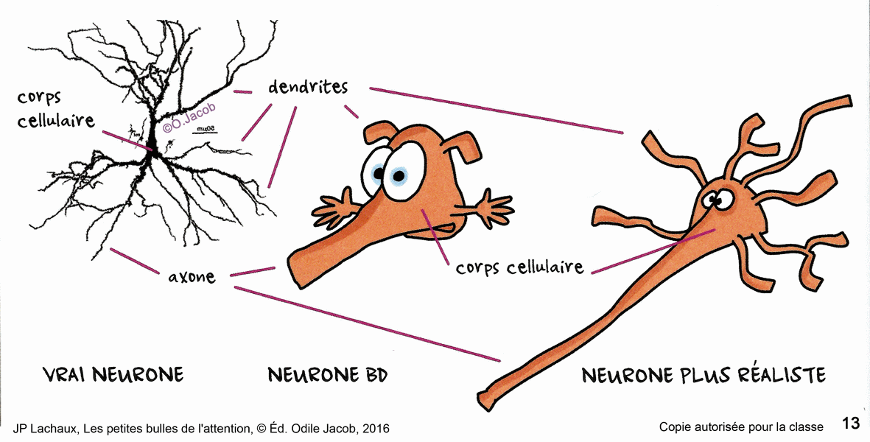

Slide 23
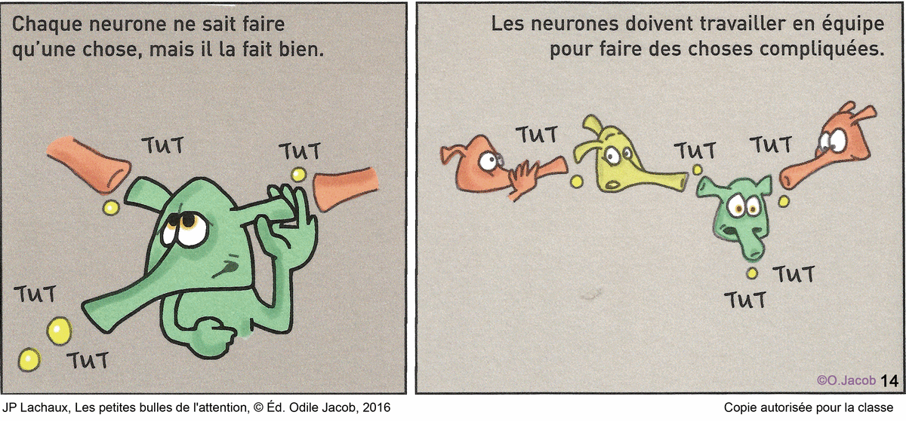
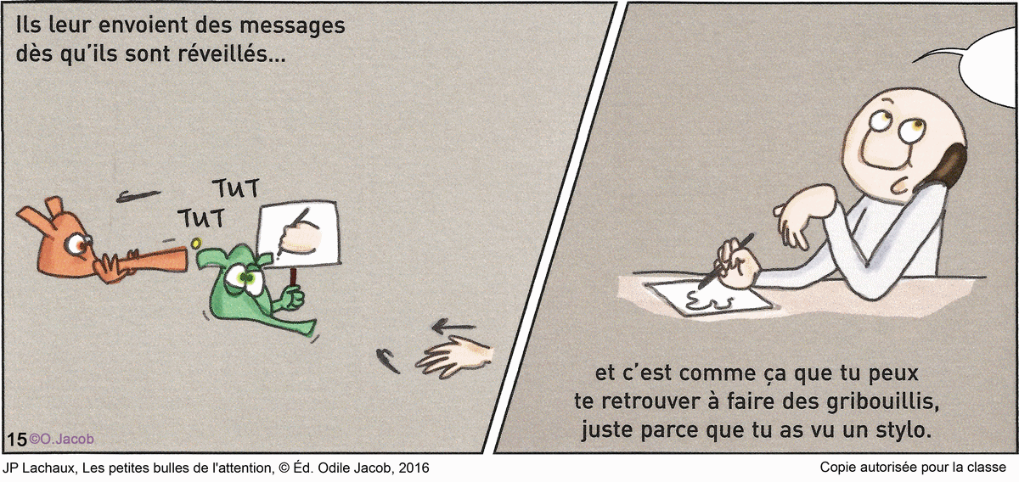
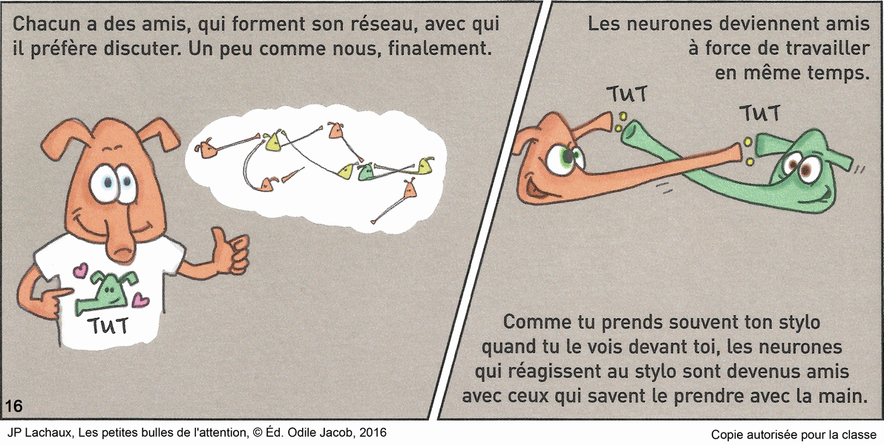

Slide 24
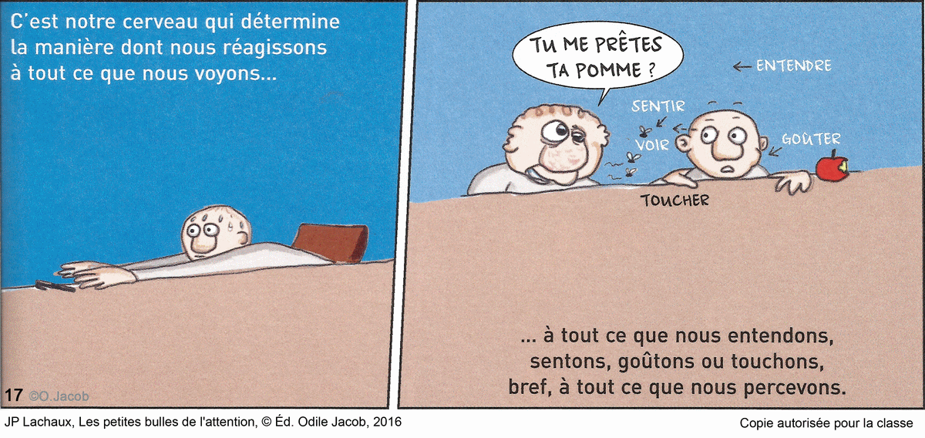

Slide 25
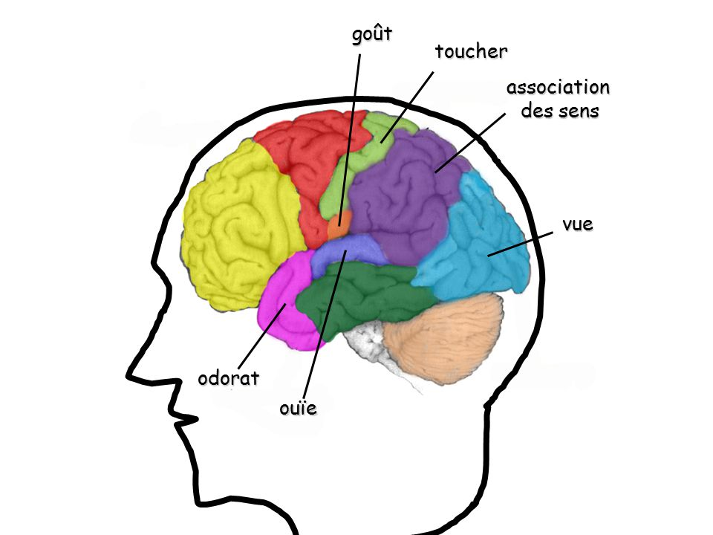
© Images libres de droits
- A utiliser exclusivement pour la classe

Slide 26
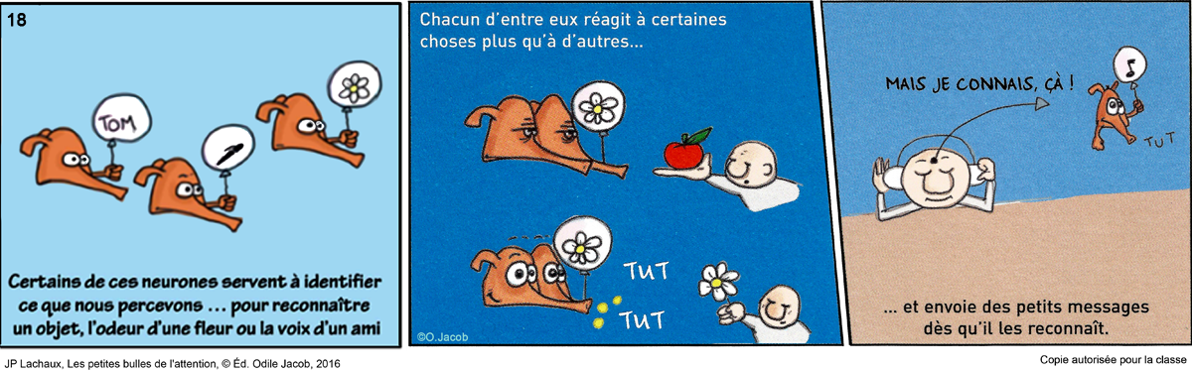

Slide 27
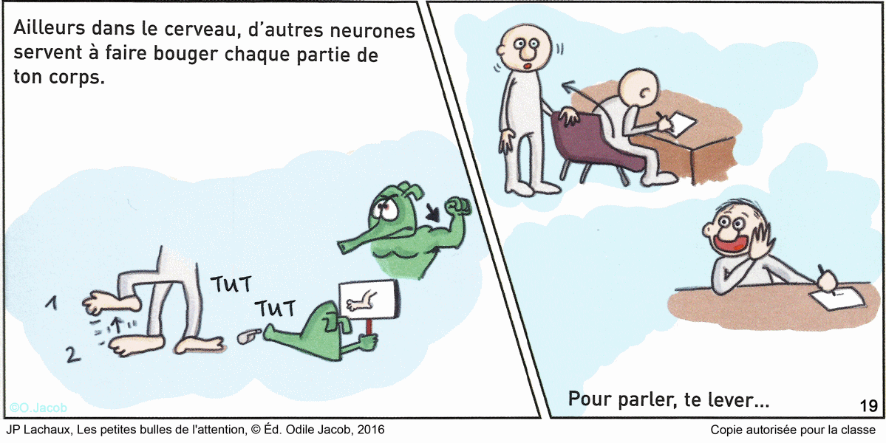
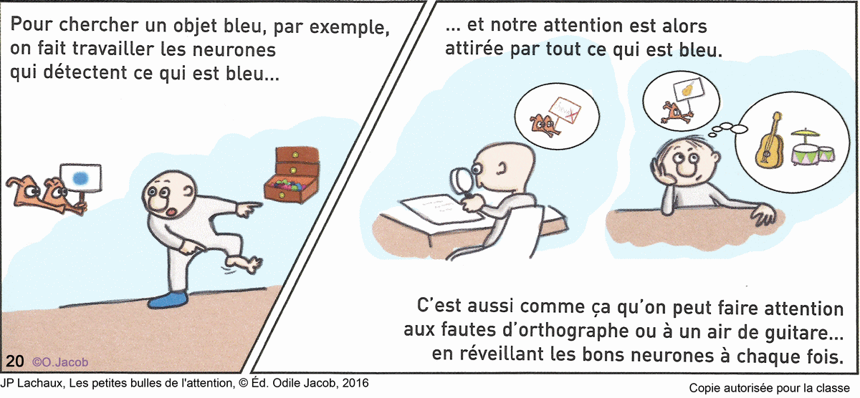

Slide 28
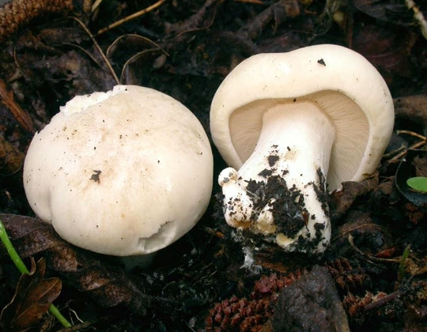
© Images libres de droits
- A utiliser exclusivement pour la classe

Slide 29
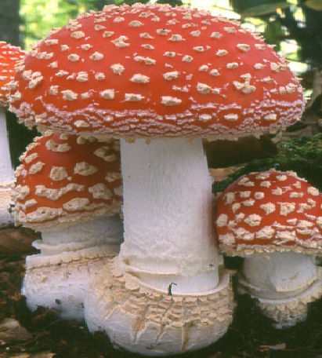
© Images libres de droits
- A utiliser exclusivement pour la classe

Slide 30
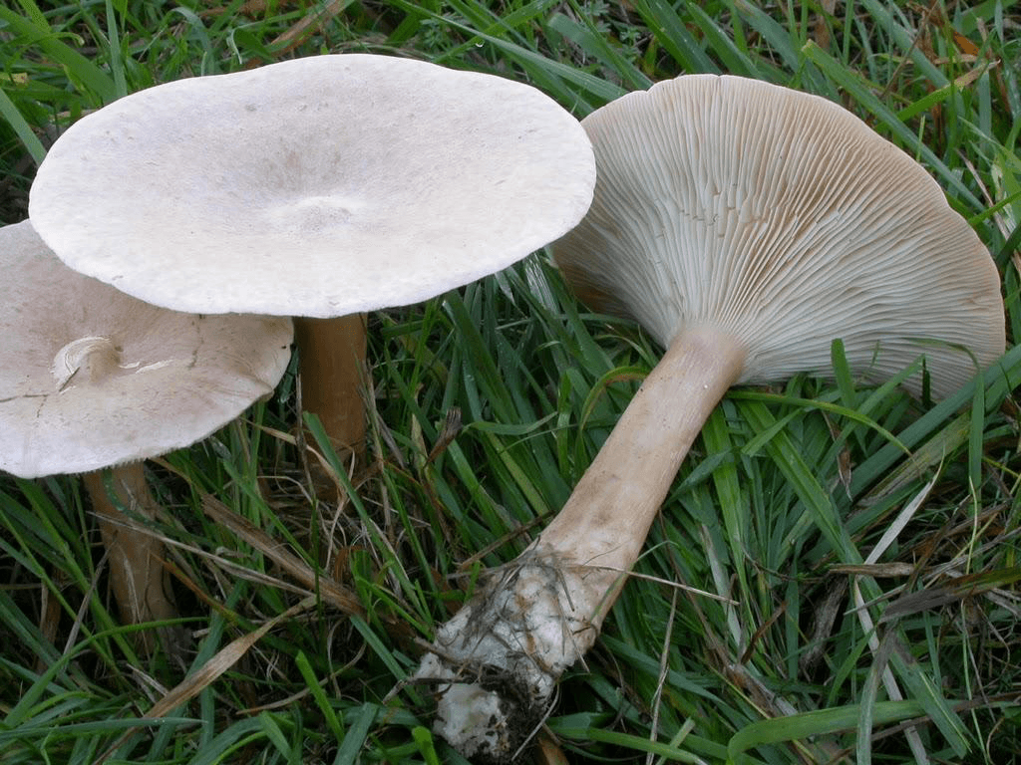
© Images libres de droits
- A utiliser exclusivement pour la classe

Slide 31
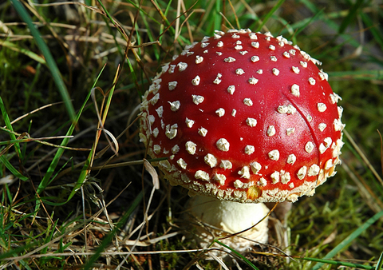
© Images libres de droits
- A utiliser exclusivement pour la classe

Slide 32
Version 2018
Séquence 4 : Les neurones et la distraction
Démarche ATOLE – « ATtentif, à l’écOLE » © J.P. LACHAUX, INSERM

Slide 33
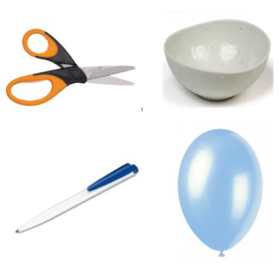
© Images libres de droits
- A utiliser exclusivement pour la classe

Slide 34
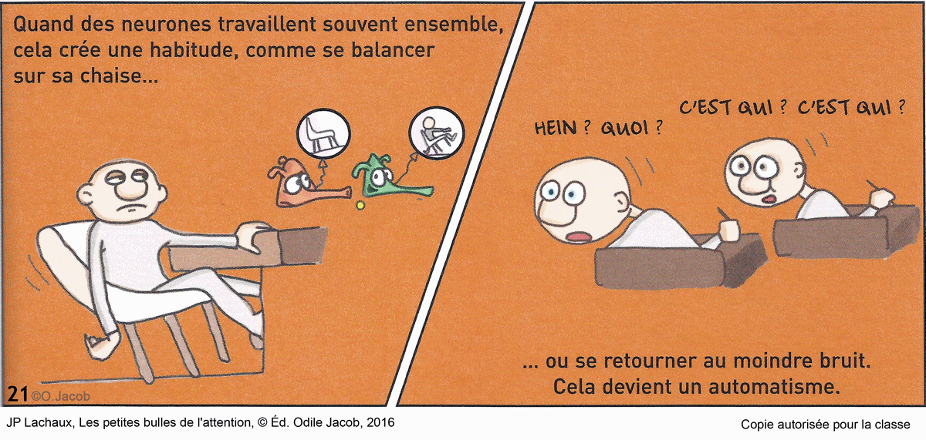
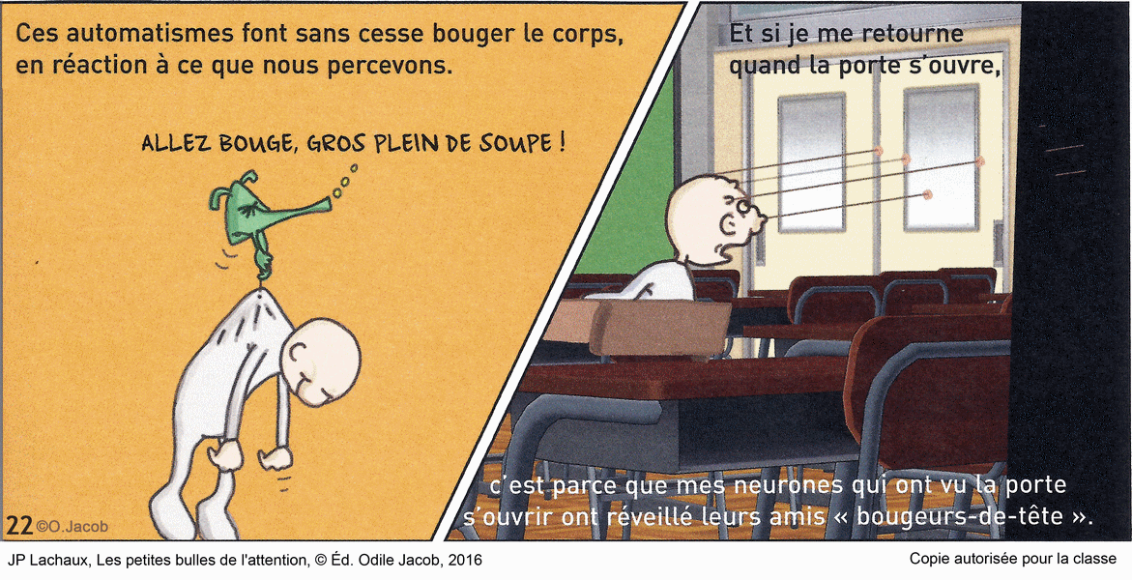
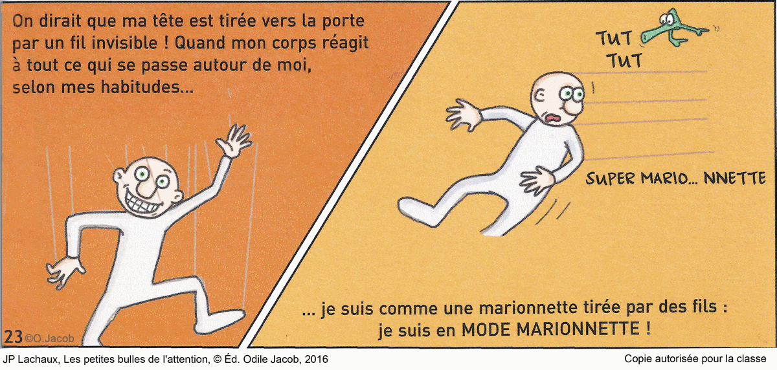

Slide 35
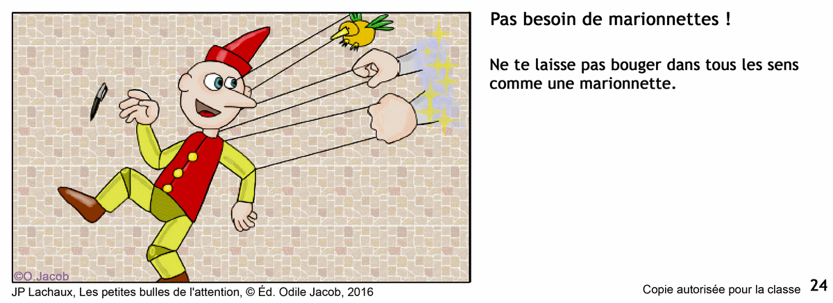

Slide 36
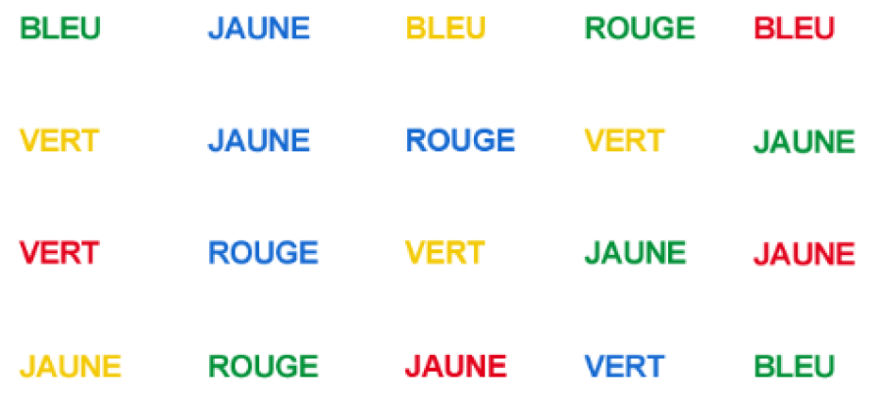
© Images libres de droits
- A utiliser exclusivement pour la classe

Slide 37
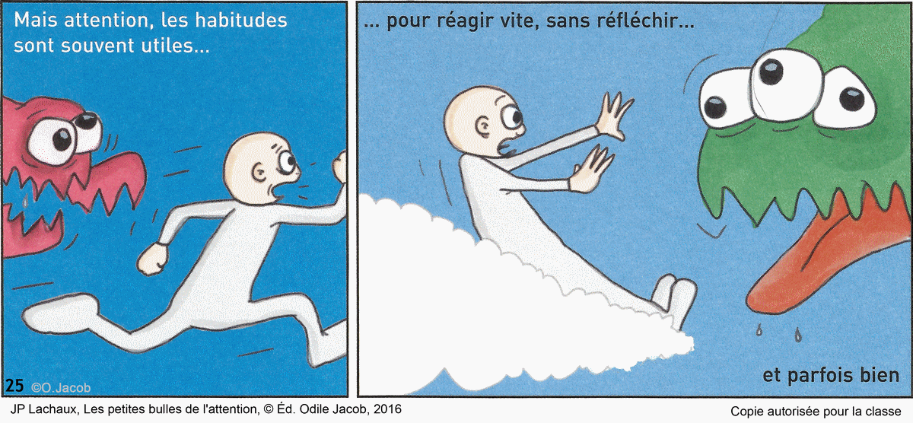
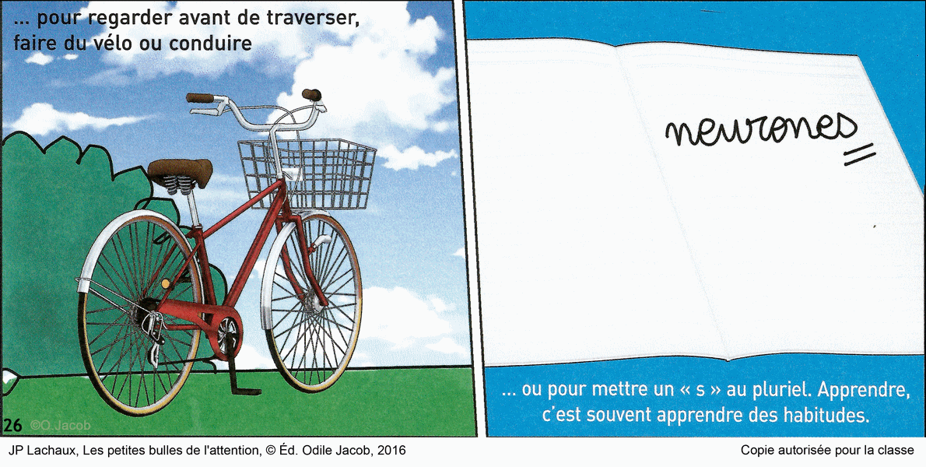
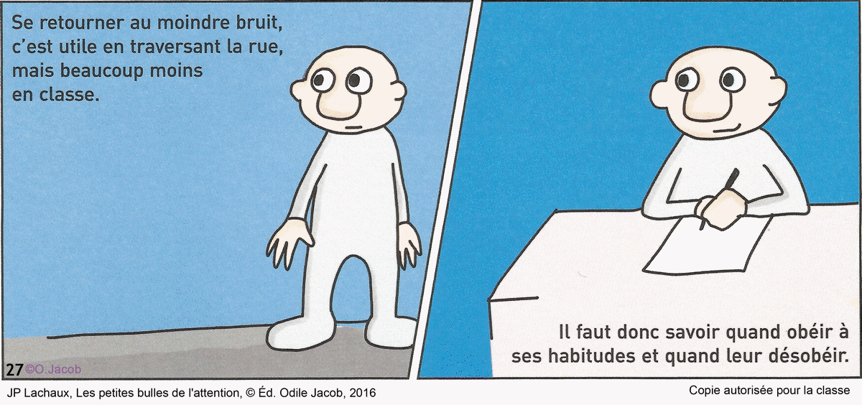

Slide 38
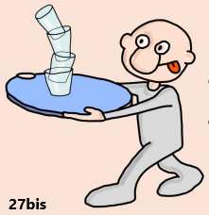
© JP Lachaux
- Copie autorisée pour la classe

Slide 39
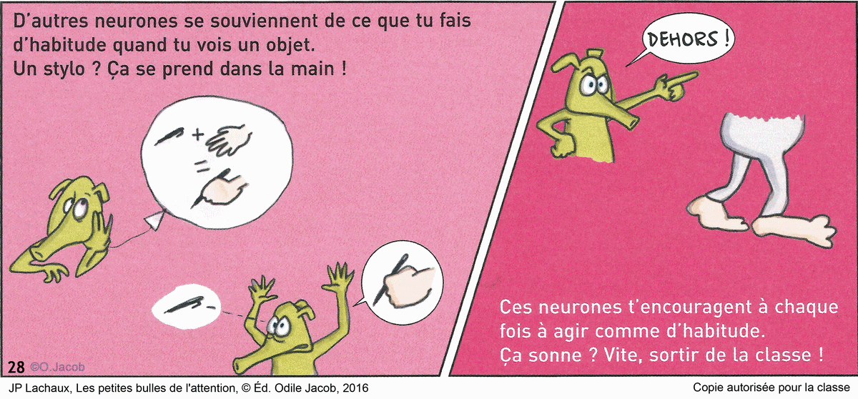
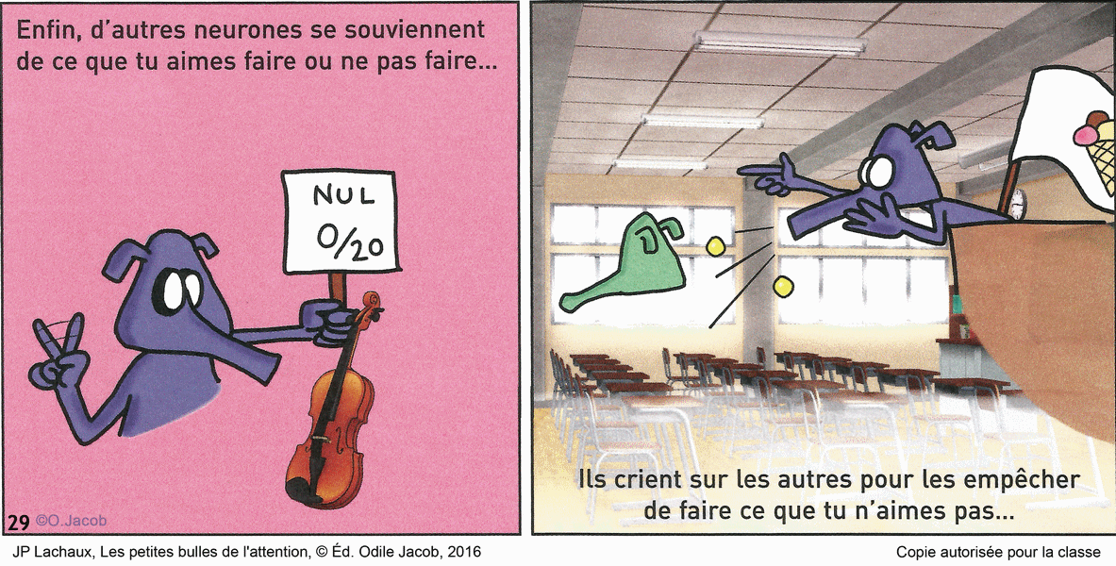


Slide 40
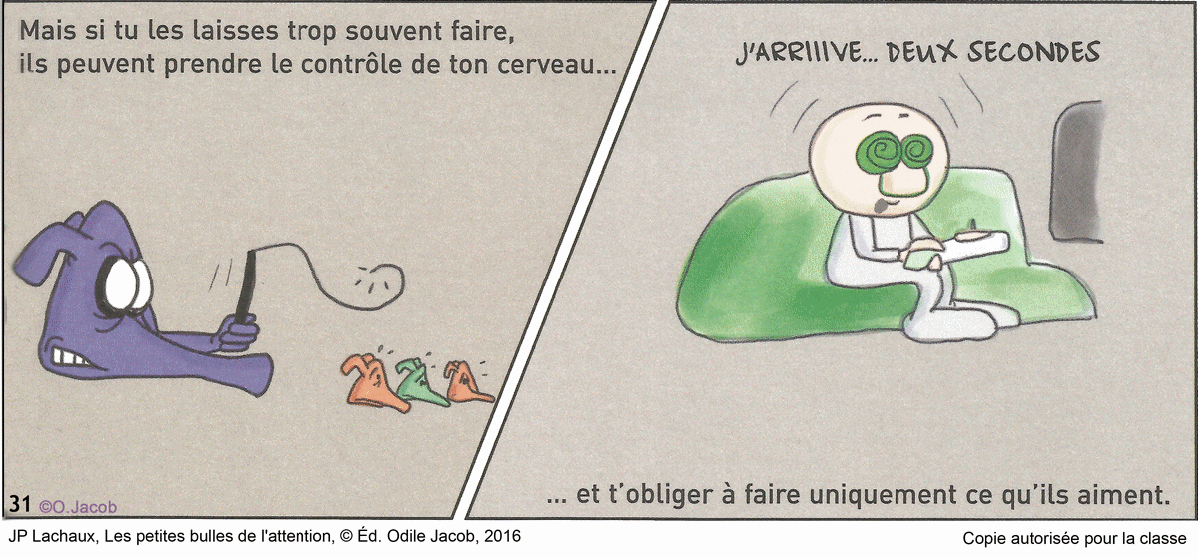
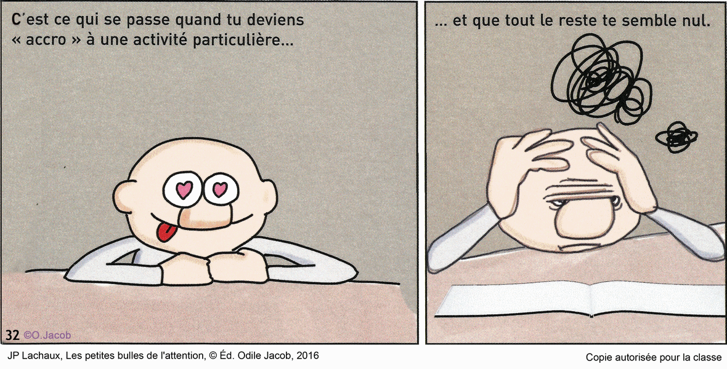
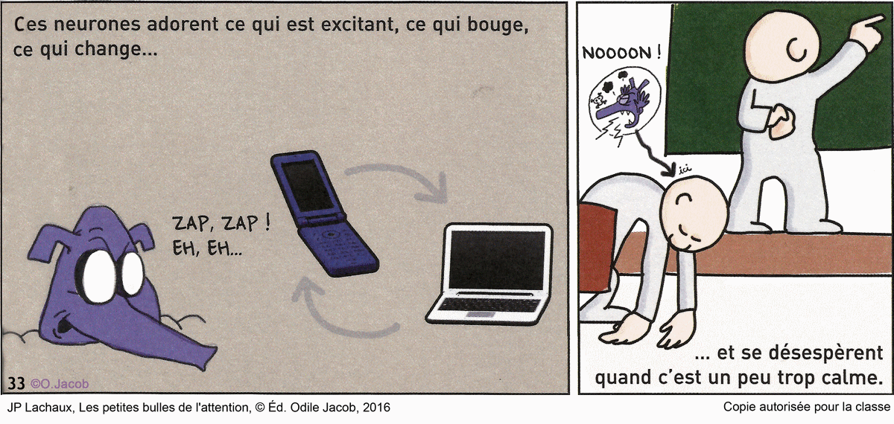

Slide 41
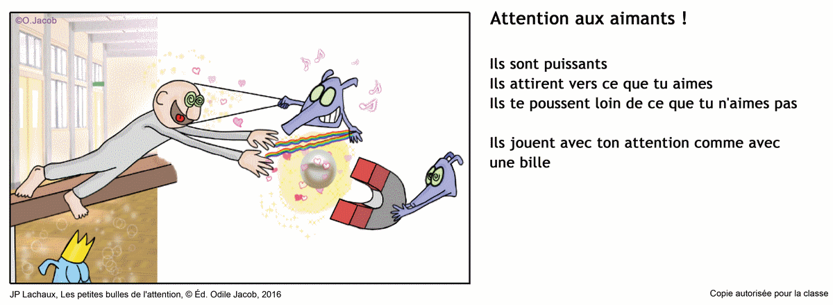

Slide 42

© Publicité Oasis soda France
- A utiliser exclusivement pour la classe

Slide 43
Version 2018
Séquence 5 : Les neurones et la concentration
Démarche ATOLE – « ATtentif, à l’écOLE » © J.P. LACHAUX, INSERM

Slide 44
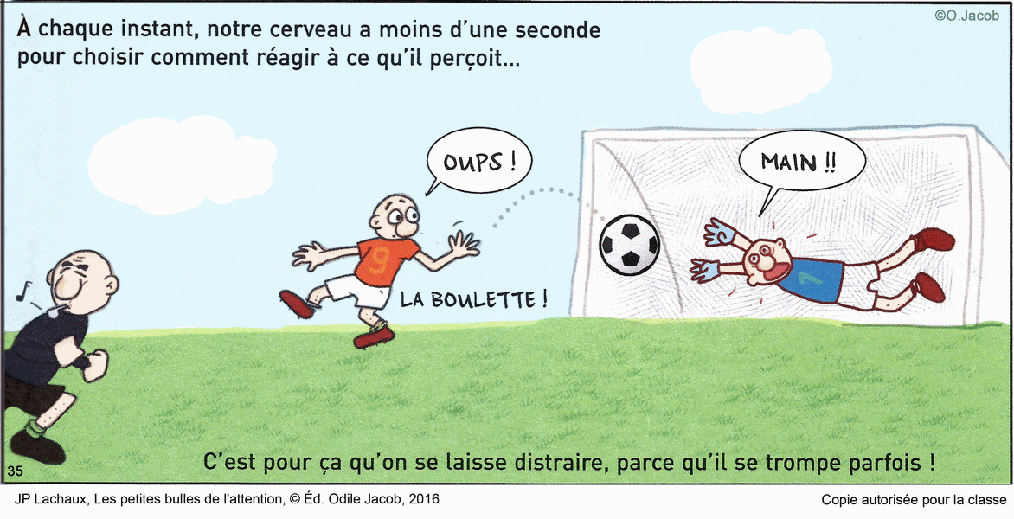
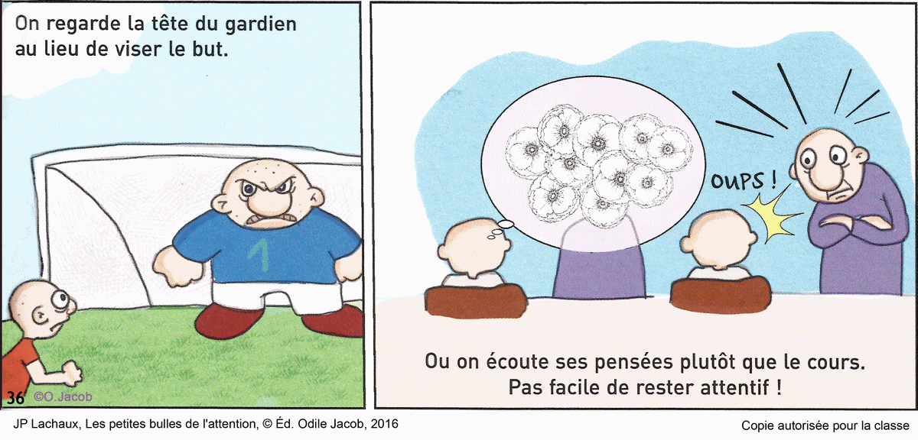


Slide 45




Slide 46




Slide 47





Slide 49

© Images libres de droits
- A utiliser exclusivement pour la classe

Slide 50





Slide 51



Slide 52


Slide 53
Version 2018
Séquence 6 : Maximoi et minimoi
Démarche ATOLE – « ATtentif, à l’écOLE » © J.P. LACHAUX, INSERM

Slide 54


Slide 55



Slide 56

© Images libres de droits
- A utiliser exclusivement pour la classe

Slide 57



61

Slide 58




Slide 59



Slide 60
Version 2018
Séquence 7 : Réagir aux distractions externes
Démarche ATOLE – « ATtentif, à l’écOLE » © J.P. LACHAUX, INSERM

Slide 61

© Images libres de droits
- A utiliser exclusivement pour la classe

Slide 62

© Images libres de droits
- A utiliser exclusivement pour la classe

Slide 63


Slide 64


Slide 65




Slide 66



Slide 67



Slide 68

© JP Lachaux – Editions O. Jacob
- Copie autorisée pour la classe

Slide 69




Slide 70


Slide 71
Version 2018
Séquence 8 : Réagir aux distractions internes
Démarche ATOLE – « ATtentif, à l’écOLE » © J.P. LACHAUX, INSERM

Slide 72




Slide 73




Slide 74




Slide 75



88

Slide 76




Slide 77



Slide 78
Version 2018
Séquence 9 : Les PIM du corps
Démarche ATOLE – « ATtentif, à l’écOLE » © J.P. LACHAUX, INSERM

Slide 79




Slide 80




Slide 81

© JP Lachaux - Copie autorisée pour la classe

Slide 82
Version 2018
Séquence 10 : Les PIM pour les activités intelletuelles
Démarche ATOLE – « ATtentif, à l’écOLE » © J.P. LACHAUX, INSERM

Slide 83

© Exercices.fr
- A utiliser exclusivement pour la classe

Slide 84




Slide 85




